Slide 1
Vistas analíticas para monitoreo de COVID-19 realizado por VOXMAPP
Sebastian Luis González hacker

Slide 2
Objetivos de mi propuesta
Facilitar el trabajo de los operadores encargados de hacer las encuestas mensuales, a través de una interfaz gráfica simple de utilizar y la presentación de datos de hospitales faltantes en la “wave” actual.
Utilizar las fortalezas de la base de datos implementada para presentar los datos de manera fácil, consistente y rápida, con el fin de facilitar el trabajo de los analistas de datos en VOXMAPP, así como una mejor presentación visual de éstos.

Slide 3
Hospitales que no tienen un update exitoso en la “wave” actual
select h.name as Hospital_sin_update from hospital h join country c on h.country_name=c.country_name where h.name not in (select h."name" from update1 u join inventory i on i.id_update = u.id_update join hospital h on h.id_hosp = u.id_hosp join country c on c.country_name = h.country_name where extract(month from date_up) = extract(month from current_date) and extract(year from date_up) = extract(year from current_date))

Slide 4
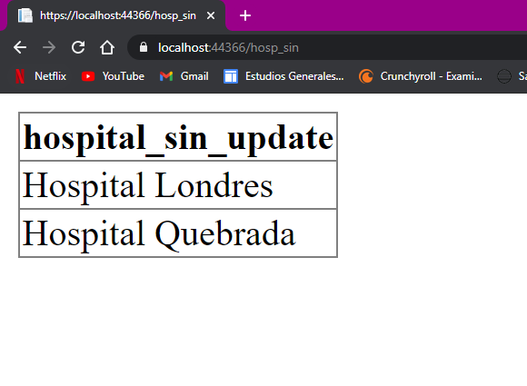
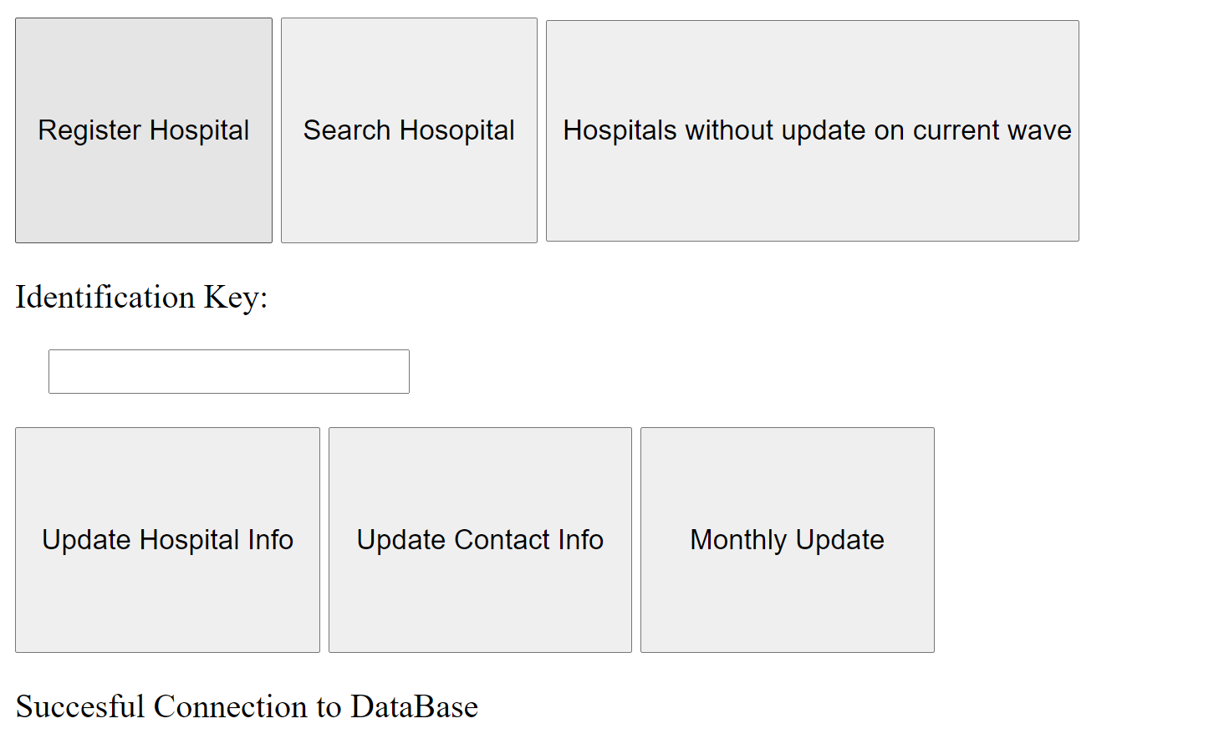
Click

Slide 5

Updates exitosos en el “wave” actual, con información de las encuestas (Reservas de oxígeno)
select date_up as Fecha, oxygen as Oxigeno, name as Hospital, c.country_name as Pais, i.id_update as id from update1 u join inventory i on i.id_update = u.id_update join hospital h on h.id_hosp = u.id_hosp join country c on c.country_name = h.country_name where extract(month from date_up) = extract(month from current_date) and extract(year from date_up) = extract(year from current_date)

Slide 6

Reservas restantes a nivel nacional (Ejemplo con oxígeno)
select c.country_name as Pais,i.oxygen as Oxigeno, count (t.Oxigeno) as Num_Hospitals from inventory i join(select date_up as Fecha, oxygen as Oxigeno, name as Hospital, c.country_name as Pais, i.id_update as id from update1 u join inventory i on i.id_update = u.id_update join hospital h on h.id_hosp = u.id_hosp join country c on c.country_name = h.country_name where extract(month from date_up) = extract(month from current_date and extract(year from date_up) = extract(year from current_date)) ) t on i.id_update = t.id join update1 u on i.id_update = u.id_update join hospital h on h.id_hosp = u.id_hosp join country c on c.country_name = h.country_name group by oxygen, c.country_name

Slide 7

Reservas restantes a nivel provincia (Ejemplo con oxígeno)
select h.prov as Provincia,i.oxygen as Oxigeno, count (t.Oxigeno) as Num_Hospitals from inventory i join(select date_up as Fecha, oxygen as Oxigeno, name as Hospital, c.country_name as Pais, i.id_update as id from update1 u join inventory i on i.id_update = u.id_update join hospital h on h.id_hosp = u.id_hosp join country c on c.country_name = h.country_name where extract(month from date_up) = extract(month from current_date) and extract(year from date_up) = extract(year from current_date)) t on i.id_update = t.id join update1 u on i.id_update = u.id_update join hospital h on h.id_hosp = u.id_hosp join country c on c.country_name = h.country_name group by oxygen, h.prov

Slide 8
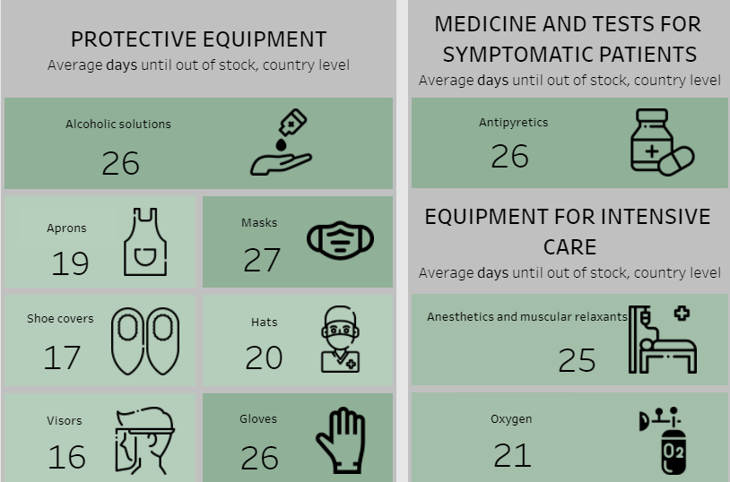
¿Cómo presentar los datos de reservas de oxígeno?
Es una manera más digerible de presentar los datos para el usuario común, pero es ambigua.

Slide 9

El promedio de días hasta que se acaben las reservas de oxígeno en este caso es de 12 días! Este promedio no muestra la urgencia de los 30 hospitales que no tienen reservas restantes.

Slide 10
Conclusión
El uso de una interfaz gráfica y una consulta pueden mejorar el monitoreo de los registros mensuales, haciendo que la información presentada sea lo más acertada posible.
La base de datos implementada permite un mejor manejo de datos, que a su vez posibilita que éstos se presenten de una manera más desglosada, con el objetivo de que la toma de decisiones por parte de VOXMAPP o el gobierno en cuestión sea más informada.

